Slide 1
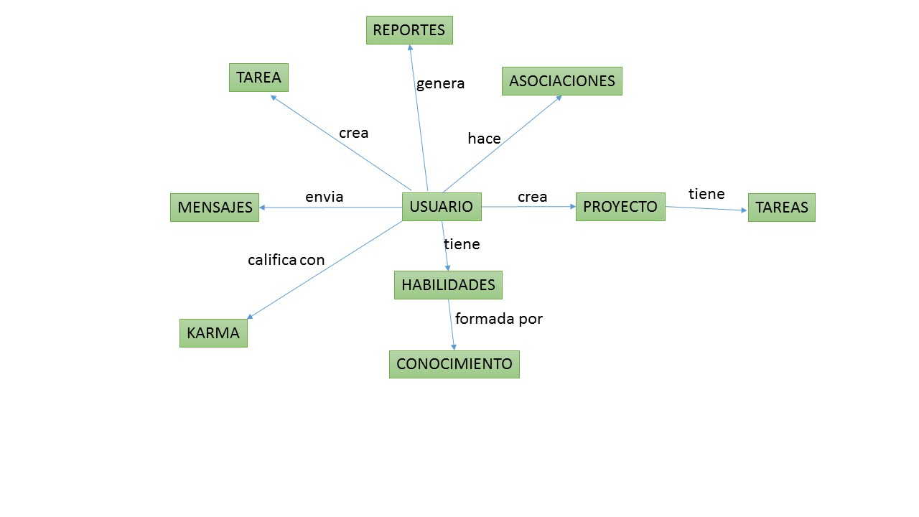
*
*
*
1
1
1
1
*
*
1
*
1
1
1
*
1
*
*

